Slide 1
Уважаемые субъекты малого и среднего предпринимательства! Администрация городского поселения Игрим, в рамках оказания имущественной поддержки субъектам малого и среднего предпринимательства, организациям, образующим инфраструктуру поддержки субъектов малого и среднего предпринимательства, физическим лицам, не являющимся индивидуальными предпринимателями и применяющим специальный налоговый режим «Налог на профессиональный доход» (самозанятым гражданам) предлагает для передачи во временное владение и (или) в пользование на льготных условиях муниципальное имущество

Slide 2
Нежилое помещение общей площадью 27,2 кв. м, являющиеся частью здания (наименование – здание, кафе «Приобье», назначение – нежилое, кадастровый номер 86:05:0324066:174 общая площадь 437,5 кв. м, этаж – 1, по адресу: ул. Транспортная, д. 34, пгт. Игрим, Березовский район, Ханты-Мансийский автономный округ – Югра
Notes:
Недвижимое имущество

Slide 3
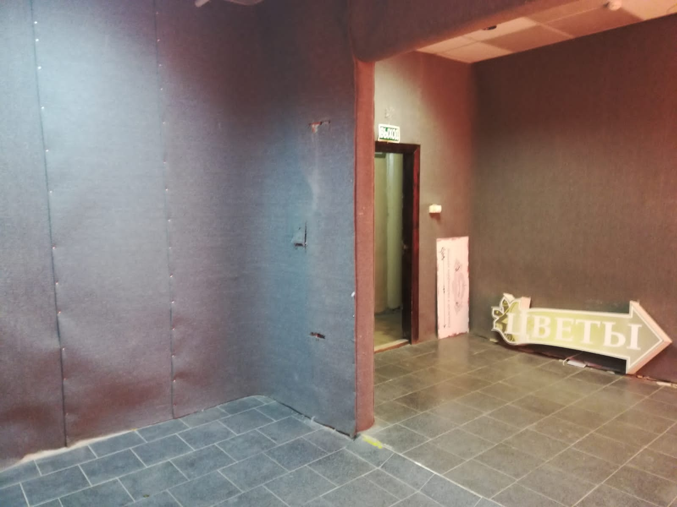

Slide 4
Транспортное средство
Автомобиль ритуальный 323433 2004 г. в, регистрационный знак Р256 ХМ 86, VIN X9A32343330000004 категория транспортного средства В, цвет кузова белый, мощность двигателя: 72,2 кВт. Рабочий объем двигателя: 2300, тип: бензиновый, изготовитель ЗАО НПП «СЕМАР» Россия № Двигателя 40630А, 43189893.

Slide 5
КОНТАКТНЫЕ ДАННЫЕ ОТВЕТСТВЕННЫХ ЛИЦ:
ФИО: Арканова Юлия Леонидовна
Тел. 8 34674 32200
E-mail: admigrim@bk.ru

